Slide 1


Elasticsearch – как работает система полнотекстового поиска: плюсы и минусы, альтернативы и лайфхаки

Slide 2
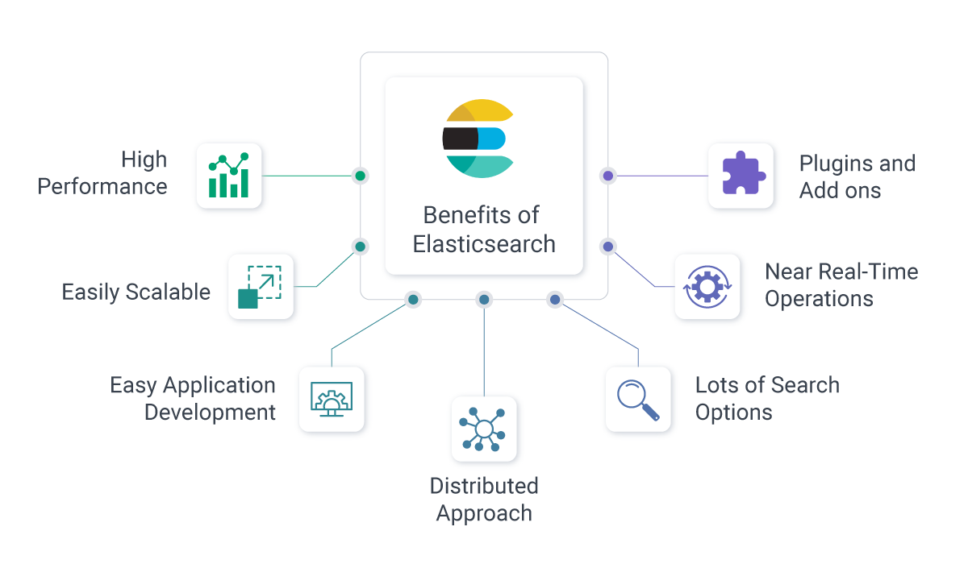
Что такое Elasticsearch?
Это распределенная поисковая и аналитическая система с открытым исходным кодом, разработанная для быстрой и точной работы с большими объемами данных. Она позволяет обрабатывать данные практически в реальном времени, что делает ее незаменимой в решении задач поиска и анализа.

Slide 3
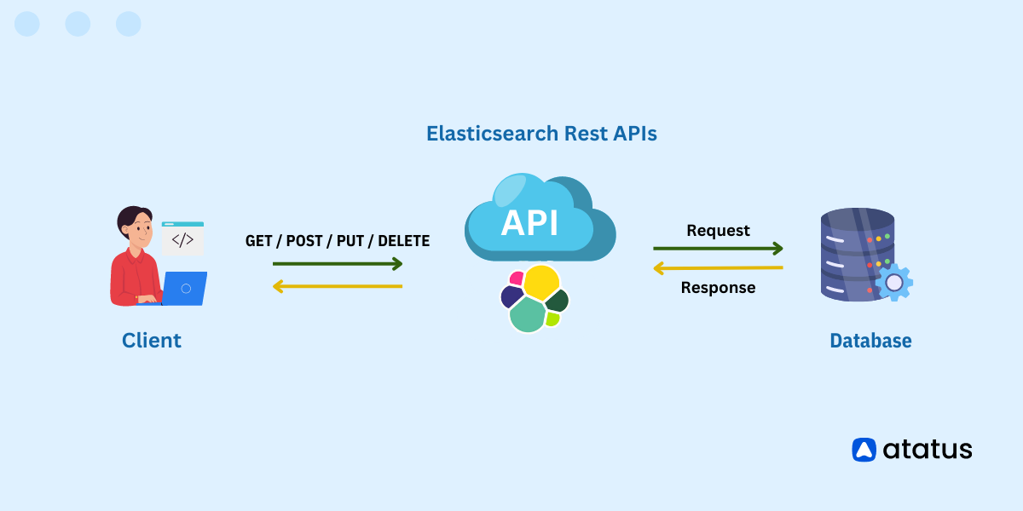
Почему Elasticsearch так популярен?
Ключевые преимущества Elasticsearch включают масштабируемость, высокую скорость обработки, гибкость индексации и возможность интеграции с Kibana для визуализации данных, а также поддержку JSON и RESTful API.
Эти особенности делают его удобным и мощным инструментом для разработчиков и аналитиков

Slide 4
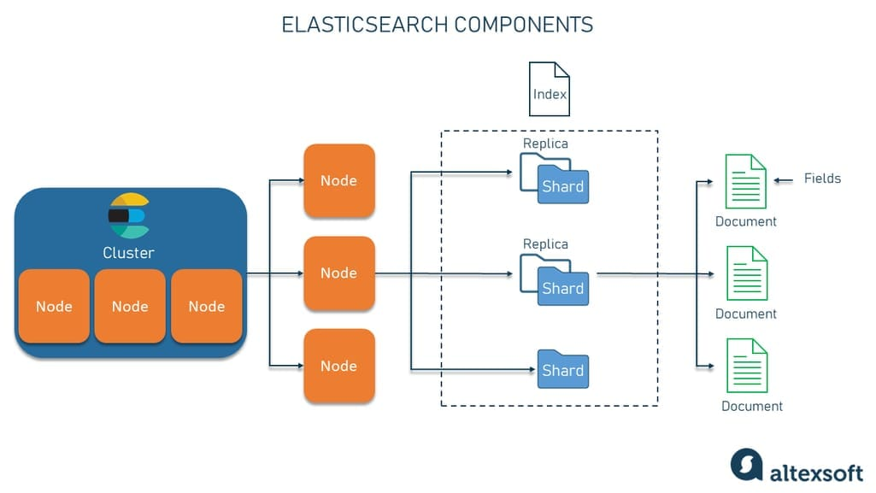
Основные компоненты и архитектура
В основе данных Elasticsearch лежат индексы и документы.

Slide 5
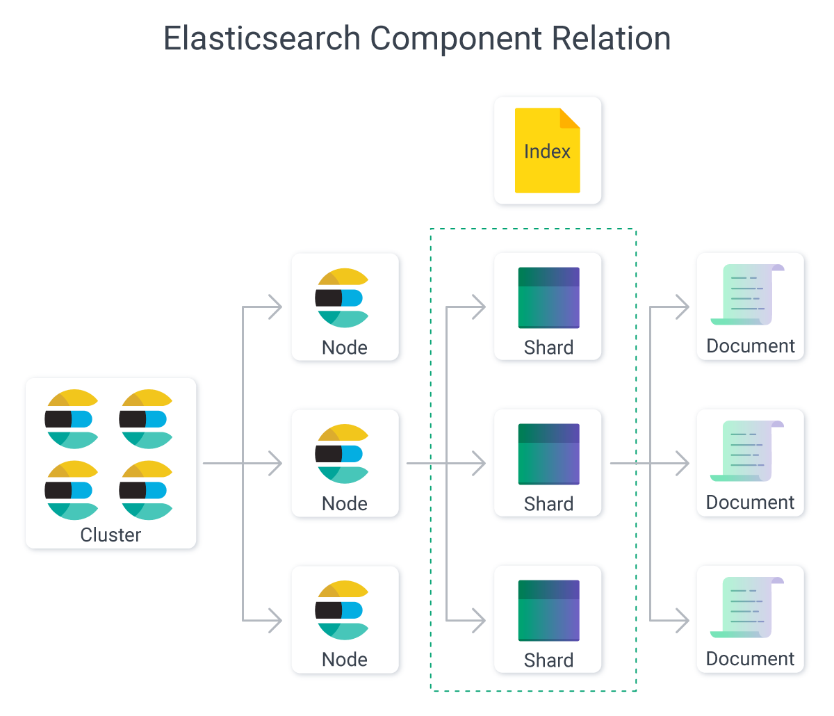
Маштабирование и репликация
Elasticsearch состоит из узлов, объединенных в кластер. Каждый узел может выполнять роль главного узла (master), узла данных (data node) или узла координации (coordinating node). Такая структура упрощает горизонтальное масштабирование и обеспечивает гибкость при обработке больших массивов данных."

Slide 6
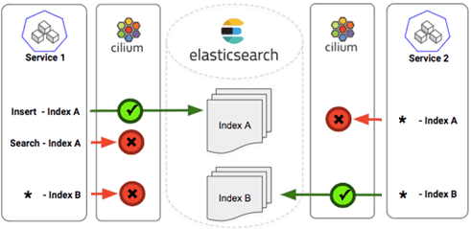
Анализаторы и токенизация

Slide 7
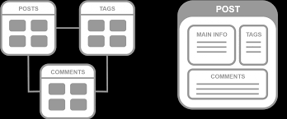
Практическое применение и кейсы
Одним из самых популярных применений Elasticsearch является реализация поисковой системы на сайтах, особенно в интернет-магазинах и новостных порталах. Благодаря быстрой индексации и удобной работе с большими массивами данных Elasticsearch позволяет пользователям находить товары или статьи за доли секунды

Slide 8

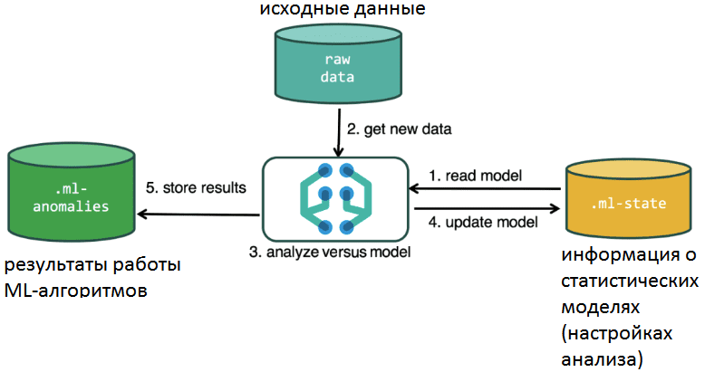
Big Data и аналитика

Slide 9

Заключение
Elasticsearch — это мощная система, которая подходит для задач поиска, анализа логов и работы с большими данными.

Slide 10

Спасибо за внимание!

